Slide 1
Daya Saing Produk Unggulan Jawa Tengah di Pasar MEA
Angelina Ika Rahutami
Fakultas Ekonomi dan Bisnis, Universitas Katolik Soegijapranata
Disampaikan dalam Seminar Hasil Riset Bank Indonesia
25 Mei 2016

Slide 2
Alur presentasi
MEA
KARAKTERISTIK
PASAR ASEAN
PELUANG DAN
ANCAMAN
PENETRASI PASAR
PERDAGANGAN JAWA TENGAH
PRODUK UNGGULAN
INDUSTRI BESAR ATAU
INDUSTRI/USAHA KECIL MENEGAH

Slide 3
Perkembangan AEC

Slide 4
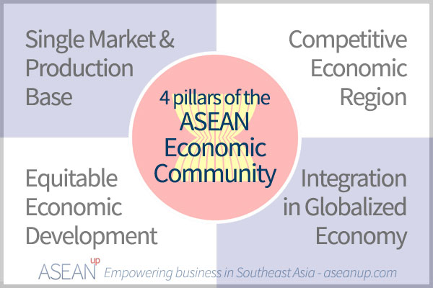
Notes:
Single Market and Production Base: the region as a whole must become a single market and production base to produce and commercialize goods and services anywhere in ASEAN
Competitive Economic Region: the region must emphasize on the competitiveness of its production and capacity for export, as well as the free competition inside of its frontiers
Equitable Economic Development: to receive the benefits of th AEC, the people and businesses of ASEAN must be engaged into the integration process of the AEC
ASEAN’s integration into the globalized economy: ASEAN must not be isolated but an integrated part of the global economy

Slide 5
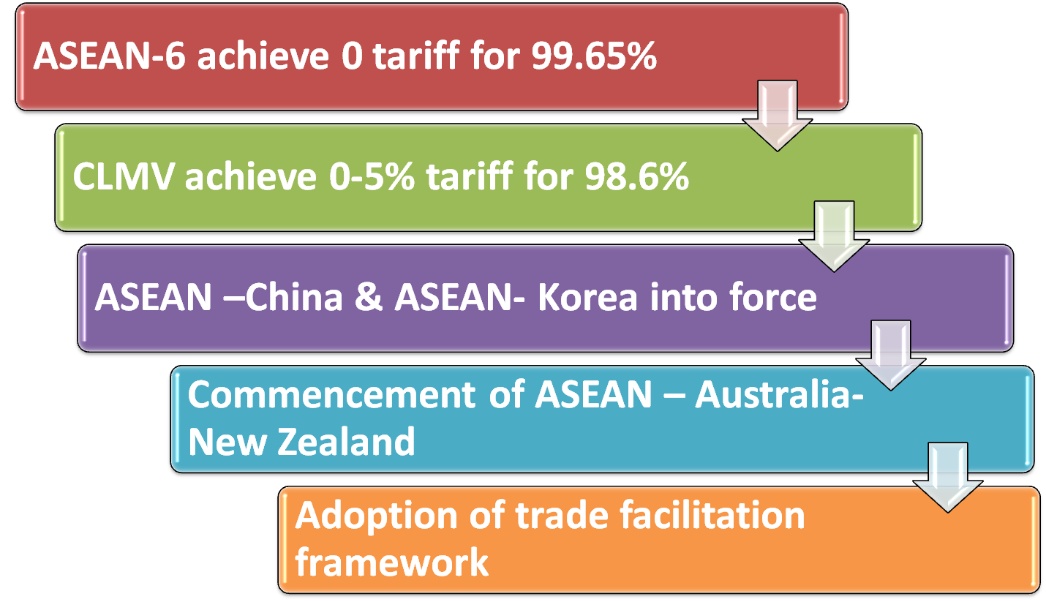
Pencapaian ASEAN

Slide 6
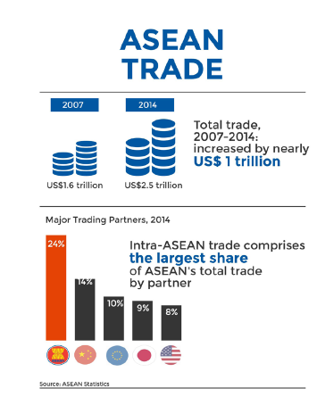
Fakta perdagangan ASEAN

Slide 7
Fakta perdagangan ASEAN – ketergantungan perdagangan
ASEAN
IMPOR
CINA, KORSEL ⬆, JEPANG⬇
EKSPOR
AUSTRALIA, NZ, INDIA ⬆, US & EU fluktuatif
NEGARA
KOMODITAS
1/3 X-M ADALAH:
Crude oil
Petroleum
Elektronik
Cellular
Impor : Emas
Ekspor: data processing machine
Ekspor Produk pertaian mulai meningkat

Slide 8
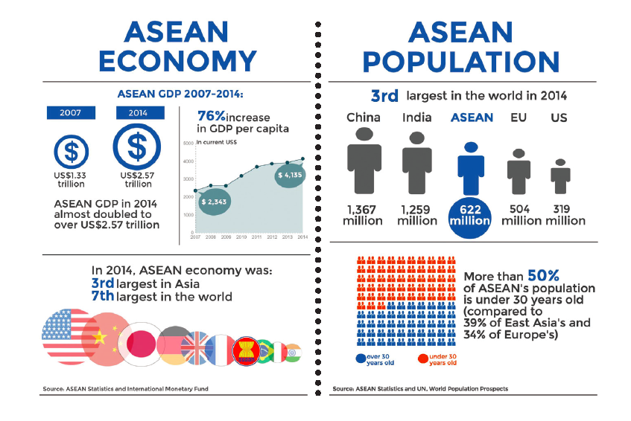
Sumber: ASEAN Secretariat

Slide 9
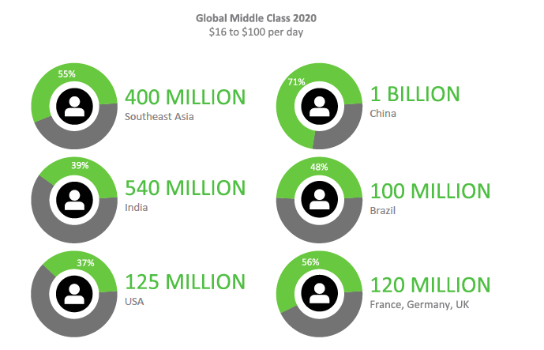
Karakteristik pasar ASEAN
Sumber: Nielsen, 2015
Notes:
Yang prospektif di ASEAN adalah Indonesia, Philipina dan Thailand

Slide 10
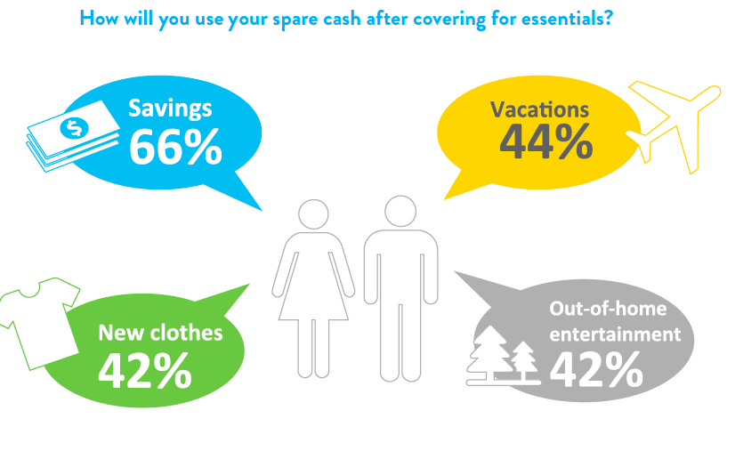
Sumber: Nielsen, 2015

Slide 11
Konsumen ASIAN
Sangat sadar merek
Bersedia membayar lebih untuk produk disainer (china, india, vietnam)
Pembeli yang impulsif (China, India, Indonesia)
Mulai memiliki kesadaran go green terutama Philipina
Untuk baju dan sepatu, disain lebih diutamakan daripada harga dan brand
Konsumen Philipina dan vietnam suka dengan hadiah gratis
Sumber: Nielsen, 2015

Slide 12
Posisi perdagangan Jawa Tengah dalam MEA

Slide 13
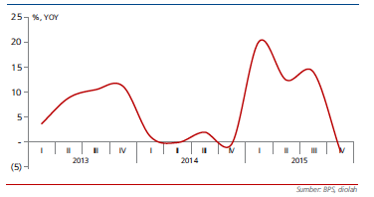
Ekspor Jateng(JUTA US$)
 | INDONESIA | Jawa Tengah | %
2010 | 157 779.10 | 3 868.59 | 2.45
2011 | 203 496.60 | 4 691.50 | 2.31
2012 | 190 031.80 | 4 646.21 | 2.44
2013 | 182 551.79 | 5 326.58 | 2.92
2014 | 176 292.46 | 5 633.67 | 3.19
Sumber: BPS
Sumber: KER JATENG

Slide 14
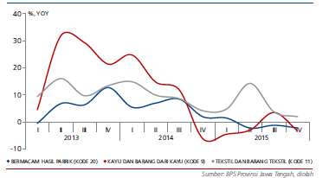
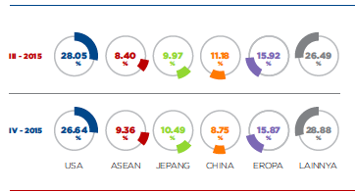
PERKEMBANGAN KOMODITAS UTAMA HS 2 DIGIT
Komoditas utama mengalami penurunan kinerja
Pangsa Ekspor berdasar negara tujuan
Sumber: KER, BI

Slide 15
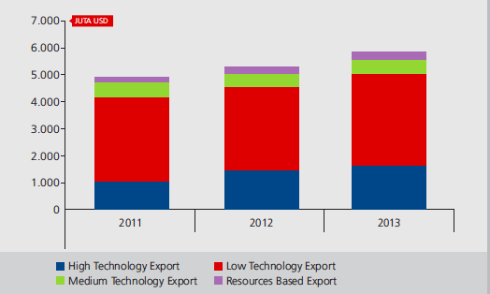
Karakteristik Ekspor Jateng
Sumber: KER, BI

Slide 16
Kombinasi antara DLQ dan SLQ
INDUSTRI UNGGULAN
MINUMAN
INDUSTRI ANDALAN
KULIT DAN ALAS KAKI
INDUSTRI TERBELAKANG
MAKANAN
INDUSTRI PROSPETIF
PENGOLAHAN TEMBAKAU
TEKSTIL
PAKAIAN JADI
KAYU
PERCETAKAN
FURNITURE
PENGOLAHAN LAINNYA
FARMASI
BARANG GAKIAN BUKAN LOGAM
BARANG LOGAM BUKAN MESIN
KIOMPUTER ELEKTRONIK DAN OPTIK
KENDARAAN BERMOTOR
ALAT ANGKUT LAINNYA
KERTAS
BATUBARA DAN MINYAK BUMI
BAHAN KIMIA
KARET DAN PLASTIK
LOGAM DASAR
PERALATAN LISTRIK
MESIN DAN PERLENGKAPAN
JASA REPARASI DAN PEMASANGAN MESIN
Sumber: Irmawati, 2015
Berdasarkan RCA
JENIS INDUSTRI | Jawa Tengah di nasional | Jawa Tengah di asean
Industri Minuman | 2.19 | 0.24
Industri Pengelolaan Tembakau | 0.04 | 0.10
Industri Tekstil | 12.36 | 16.73
Industri Pakaian Jadi | 14.87 | 21.23
Industri Kayu | 16.27 | 15.56
Industri Percetakan | 7.05 | 4.46
Industri Furnitur | 23.79 | 23.38

Slide 17
Produk unggulan UMKM
Sumber: BKPMD

Slide 18
PROPORSI EKSPOR UNGGULAN THD TOTAL EKSPOR Jawa Tengah ke ASEAN
 | 2007 | 2008 | 2009 | 2010 | 2011 | 2012
Industri minuman | 0.17 | 0.21 | 0.19 | 0.20 | 0.12 | 0.15
industri pengolahan tembakau | 0.01 | 0.00 | 0.02 | 0.05 | 0.10 | 0.10
industri tekstil | 16.73 | 16.63 | 18.89 | 15.13 | 15.26 | 16.13
industri pakaian jadi | 5.41 | 7.60 | 11.70 | 8.02 | 4.74 | 4.82
industri kayu | 2.54 | 4.62 | 5.44 | 7.70 | 6.11 | 7.49
industri percetakan | 0.05 | 0.13 | 0.09 | 0.16 | 0.10 | 0.11
industri furniture | 5.61 | 7.98 | 7.03 | 5.76 | 3.94 | 5.11
Total | 30.53 | 37.17 | 43.37 | 37.02 | 30.37 | 33.91
Sumber: BPS
Total ekspor industri unggulan hanya sekitar 30-40% dari total ekspor Jawa Tengah ke ASEAN
Proporsi terbesar adalah tekstil
Furniture yang memiliki RCA tertinggi justru hanya memiliki pangsa sekitar 6-7% dari total ekspor Jawa Tengah

Slide 19
PERKEMBANGAN NERACA PERDAGANGAN JATENG
Sumber: BPS

Slide 20
Sumber: BPS

Slide 21
KONTRIBUSI Jawa Tengah (RERATA 2007-2012) DALAM %
INDUSTRI | Jawa Tengah/INDONESIA | Jawa Tengah/ASEAN
Industri minuman | 3.29 | 0.04
industri pengolahan tembakau | 0.04 | 0.02
industri tekstil | 15.99 | 2.76
industri pakaian jadi | 19.92 | 3.37
industri kayu | 19.02 | 2.01
industri percetakan | 8.96 | 0.72
industri furniture | 31.74 | 3.81
Sumber: BPS

Slide 22
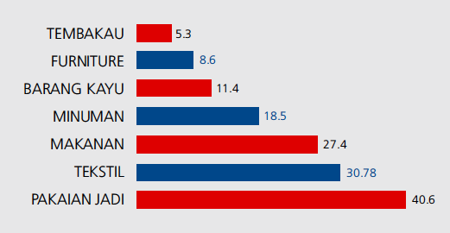
Tingkat ketergantungan impor
Sumber: KER, BI

Slide 23
Hal yang perlu diperhatikan dalam MEA

Slide 24
Fakta produk unggulan
Pangsa yang masih kecil untuk ASEAN
Tingkat ketergantungan impor yang tinggi pada produk unggulan
RCA cenderung menurun
Rendahnya R&D dan inovasi
Industri yang bersifat footloose ➔ tekstil
Industri yang terkait dengan kesehatan ➔ pengolahan tembakau
Yang dari sisi umkm belum mampu untuk masuk ke pasar
standarisasi dan sertifikasi
Kesinambungan kualitas
Produk unggulan yang begitu banyak

Slide 25
Strategi
Naiknya kompetisi
Turunnya biaya supply chain dan biaya penjualan akan mengubah perilaku bisnia
Perubahan peraturan dan regulasi yang cepat ➔ perusahaan harus fleksibel
FDI, merger dan akuisisi akan mengubah perilaku bisnis
Partnership, network menjadi sangat penting
Tingkatkan kekuatan lokal untuk memproteksi pasar
Maksimalkan efisiensi dalam lingkungan bisnis yang baru
Ambil peluang MEA untuk masuk ke pasar yang baru

Slide 26
Terimakasih

